Slide 1
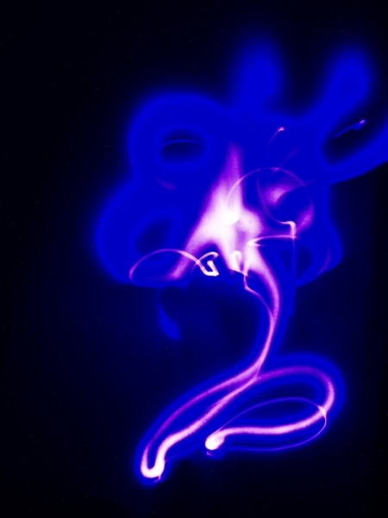
Ультрафіолетове випромінювання
Гайдичук Ангеліни 11-Б

Slide 2
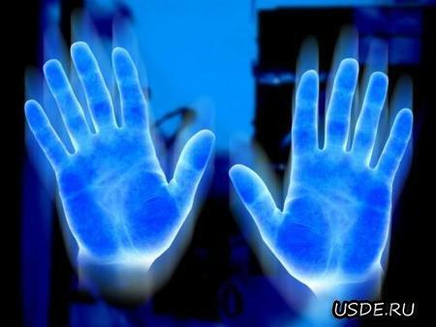
Що таке ультрафіолетове випромінювання?
Ультрафіолетове випромінювання (скорочено УФ-випромінювання або ультрафіолет) — невидиме оком людини електромагнітне випромінювання що займає спектральну область між видимим і рентгенівським випромінюваннями в межах довжин хвиль 400-10 нм.

Slide 3
Класифікація
Уся область ультрафіолетового
випромінювання умовно ділиться на:
довгі ультрафіолетові хвилі від 315 до 400 нм;
середні ультрафіолетові хвилі від 280 до 315 нм;
короткі ультрафіолетові хвилі від 10 до 280 нм.
Або на:
Ближню (від 400 до 200 нм);
Далеку, або вакуумну (200-10 нм).

Slide 4
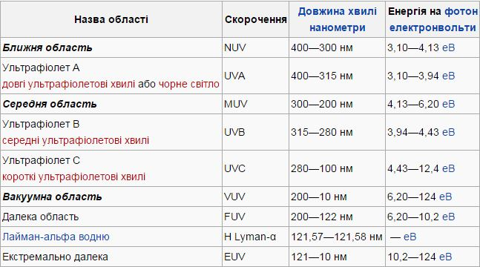
За міжнародною класифікацією стандарта ISO-DIS-21348 сонячне УФ-випромінення розподіляється на такі області та підобласті:

Slide 5
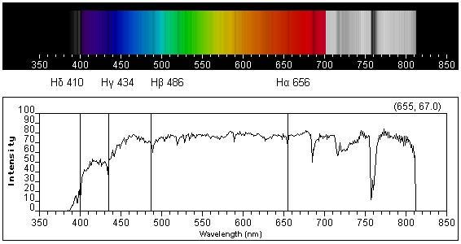
Оптичний спектр сонячного випромінення
Зверху — звичайний вигляд у спектроскоп;
Знизу — представлення залежності інтенсивності випромінення від довжини хвилі

Slide 6
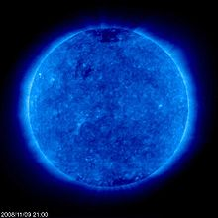
Сонячна корона в УФ-діапазоні

Slide 7
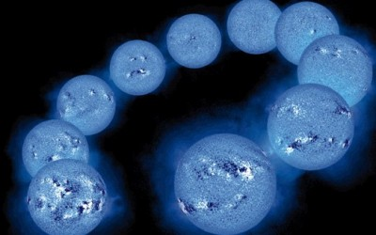
Джерела ультрафіолетового випромінювання:
Сонце,
зірки,
туманності
інші космічні об'єкти.
Проте лише довгохвильова частина цього випромінювання досягає земної поверхні. Більш короткохвильове випромінювання поглинається озоном, киснем та іншими компонентами атмосфери на висоті 30—200 км від поверхні Землі.

Slide 8
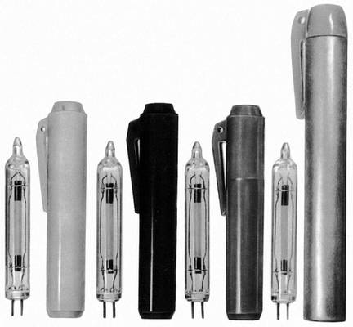
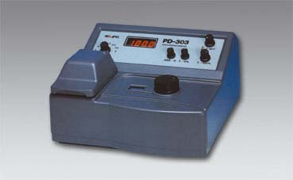
Детектори УФ-випромінення
Канальні електронні помножувачі,
Фотоматеріали,
Фотоелектричні приймачі,
Фотодіоди,
Іонізаційні камери,
Фотопомножувачі.

Slide 9
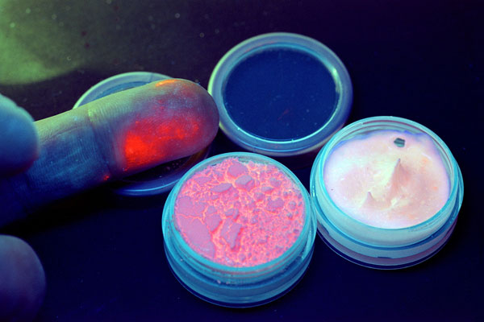
Застосування
Вивчення спектрів випромінювання, поглинання і відбиття в УФ-області дозволяє визначати електронну структуру атомів, іонів, молекул, а також твердих тіл. Ультрафіолетове випромінювання застосовується криміналістиці для встановлення ідентичності фарбників, автентичності документів тощо. В мистецтвознавстві дозволяє знайти на картинах не видимі оком сліди реставрацій . Здатність багатьох речовин до виборчого поглинання ультрафіолетового випромінювання використовується для виявлення в атмосфері шкідливих домішок, а також в ультрафіолетовій мікроскопії.

Slide 10
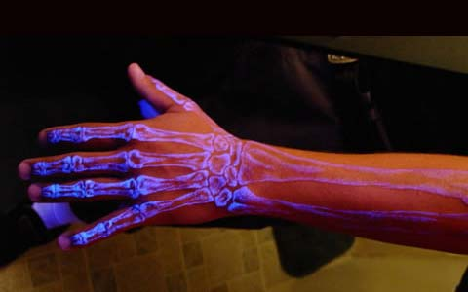
Вплив на шкіру людини
Дія ультрафіолетового опромінення на шкіру, що перевищує природну захисну здатність шкіри (засмага) призводить до опіків.Тривала дія ультрафіолету сприяє розвитку меланоми, різних видів раку шкіри, прискорює старіння і поява зморшок. При контрольованому дії на шкіру ультрафіолетових променів, одним з основних позитивних факторів вважається утворення на шкірі вітаміну D , за умови, що на ній зберігається природна жирова плівка.

Slide 11
Вплив на сітківку ока
Ультрафіолетове випромінювання невідчутно для очей людини, але при інтенсивному опроміненні викликає типово радіаційне ураження (опік сітківки).
Все ж, ультрафіолет надзвичайно потрібен для очей людини, про що свідчать більшість офтальмологів. Сонячне світло розслаблює на приочні м'язи, стимулює райдужну оболонку і нерви очей, збільшує циркуляцію крові. Регулярно зміцнюючи за допомогою сонячних ванн нерви сітківки, можна позбутися від болісних відчуттів в очах, що виникають при інтенсивному сонячному світлі.

Slide 12
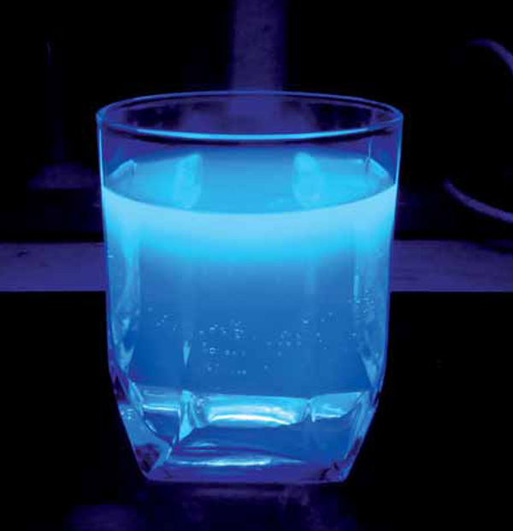
Джерела
http://svitppt.com.ua/fizika/ultrafioletovi-viprominyuvannya.html
http://pidruchniki.com/1754090638971/bzhd/yak_vplivaye_ultrafioletove_viprominyuvannya_organizm_lyudini
http://pidruchniki.com/1456060338195/bzhd/ultrafioletove_viprominyuvannya

